Slide 1
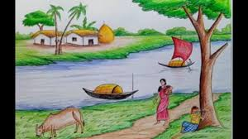
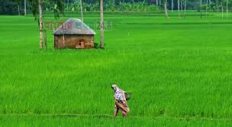
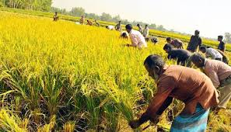
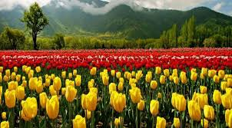
স্বাগতম

Slide 2
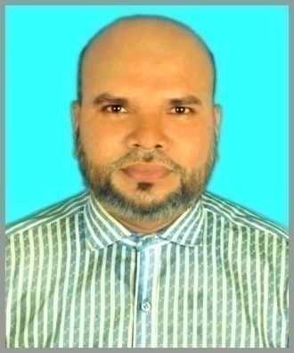
শিক্ষক পরিচিতি
মোঃ গোলজার আহমদ
সহকারি শিক্ষক (আইসিটি)
দোয়ারাবাজার সরকারি মডেল উচ্চ বিদ্যালয়
দোয়ারাবাজার, সুনামগঞ্জ
মোবাইলঃ ০১৯১৭-০৩২৮২৫
Email: goljmc2009ar@gmail.com

Slide 3
পাঠ পরিচিতি
শ্রেণিঃষষ্ঠ
বিষয়ঃ বাংলা প্রথম পত্র
সাধারণ পাঠঃ কবিতা
আজকের পাঠঃ জন্মভূমি
সময়ঃ ৫০ মিনিট

Slide 4
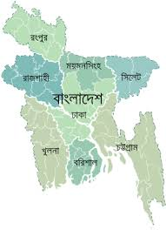
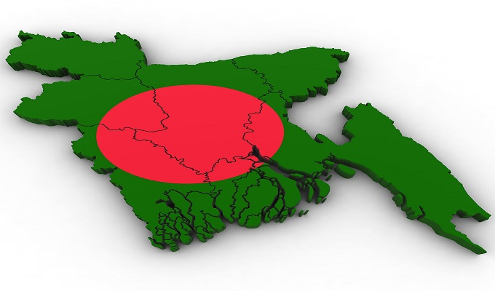
এখন কিছু ছবি দেখি......
এগুলো কোন দেশের মানচিত্র
বাংলাদেশের

Slide 5
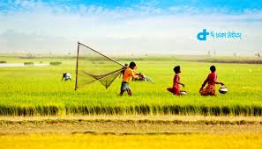
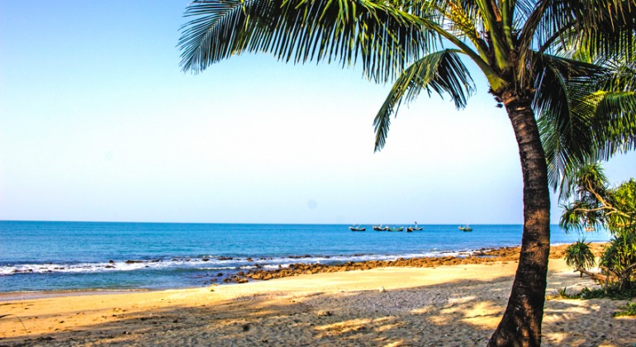
আরো কিছু ছবি দেখি………
তাহলে বাংলাদেশ হচ্ছে আমাদের জন্মভূমি
বাংলাদেশের
সুজলা সুফলা শস্য শ্যামলা এগুলো কোন দেশের প্রাকৃতিক দৃশ্য।

Slide 6
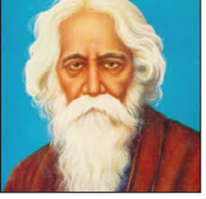
আজকের পাঠের বিষয়
জন্মভূমি
রবীন্দ্রনাথ ঠাকুর

Slide 7
শিখনফল
এই পাঠ শেষে শিক্ষার্থীরা............
১। কবি পরিচিতি বলতে পারবে।
১। নতুন নতুন শব্দের অর্থ বলতে ও লিখতে পারবে।
৩। জন্মভূমির বিচিত্র সৌন্দর্যের বর্ণনা করতে পারবে।

Slide 8
লেখক পরিচিতি
জন্ম
নোবেল
পুরস্কার
উল্লখযোগ্য
গ্রন্থ
মৃত্যু
১৮৬১ খিষ্টাব্দের ৭ই মে (২৫ শে বৈশাখ ১২৬৮) কলকাতার জোড়াসাঁকোর বিখ্যাত ঠাকুর
পরিবারে জন্ম গ্রহণ করেন।
১৯৪১ খিষ্টাব্দের ৭ই আগস্ট (বাইশে শ্রাবণ, ১৩৪৮) কলকাতায় তিনি মৃত্যু বরণ করেন।
“সোনার তরী”, “গীতাঞ্জলি”, “বলাকা”, “গোরা”, “শেষের কবিতা”, “ডাকঘর”,“রক্তকরবী”, “খাপছাড়া” ইত্যাদি।
১৯১৩ সালে গীতাঞ্জলি
কাব্যের জন্য নোবেল
পুরস্কার লাভ করেন।

Slide 9
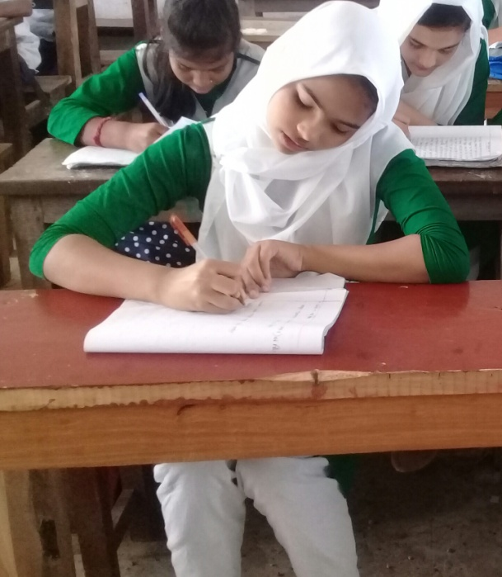
একক কাজ
রবীন্দ্রনাথ ঠাকুরের উল্লেখযোগ্য পাঁচটি কাব্যগ্রন্থের নাম লেখ।

Slide 10
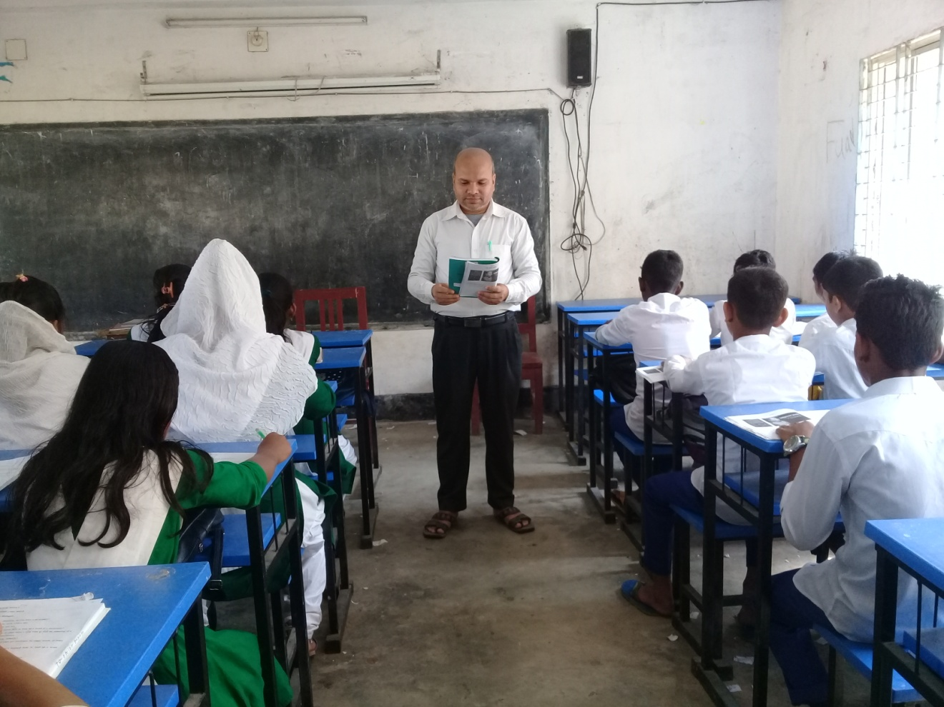
আদর্শ পাঠ
শিক্ষক শ্রেণিকক্ষে আদর্শ পাঠ পড়ছেন।

Slide 11
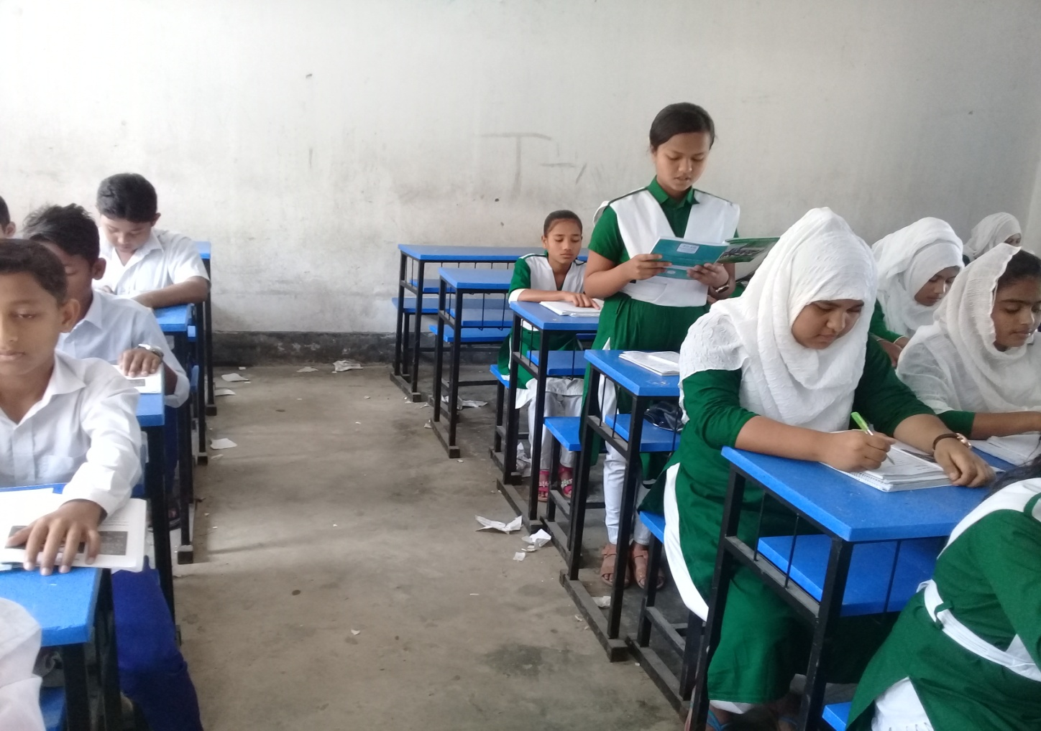
সরব পাঠ
শিক্ষার্থী শ্রেণিকক্ষে সরব পাঠ পড়ছে।

Slide 12
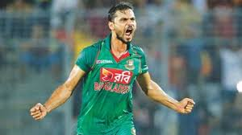
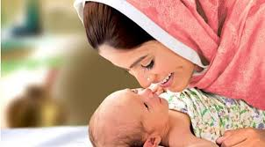
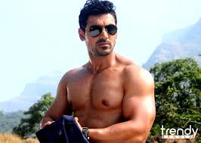
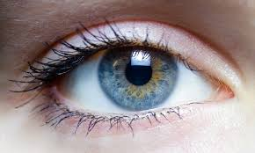
শব্দার্থ
সফল।
সার্থক
=
জন্ম।
জনম
=
গগণে
আকাশে।
=
দেহ।
অঙ্গ
=
চোঁখ।
আঁখি
=

Slide 13
সার্থক জনম আমার জন্মেছি এই দেশে ।
সার্থক জনম, মা গো, তোমায় ভালোবেসে।।

Slide 14
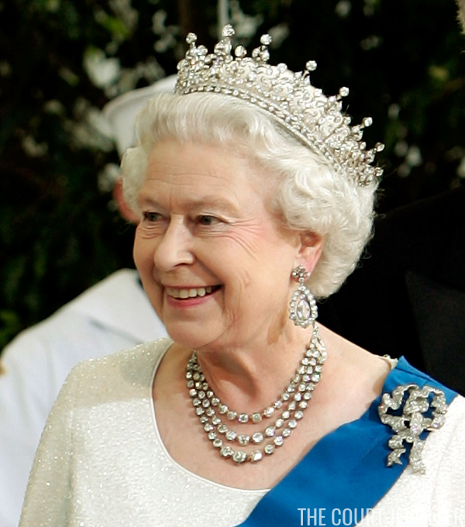
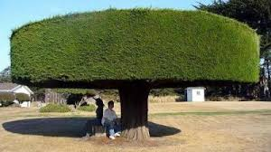
জানি নে তোর ধন রতন আছে কি না রানির মতন,
শুধু জানি আমার অঙ্গ জুড়ায় তোমার ছায়ায় এসে ।।

Slide 15
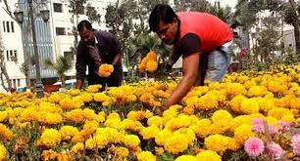
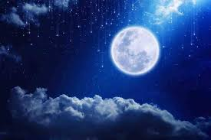
কোন বনেতে জানি নে ফুল গন্ধে এমন করে আকুল,
কোন গগণে ওঠে রে চাঁদ এমন হাসি হেসে ।।

Slide 16
আঁখি মেলে তোমার আলো প্রথম আমার চোখ জুড়ালো,
ওই আলোতে নয়ন রেখে মুদব নয়ন শেষে।।

Slide 17
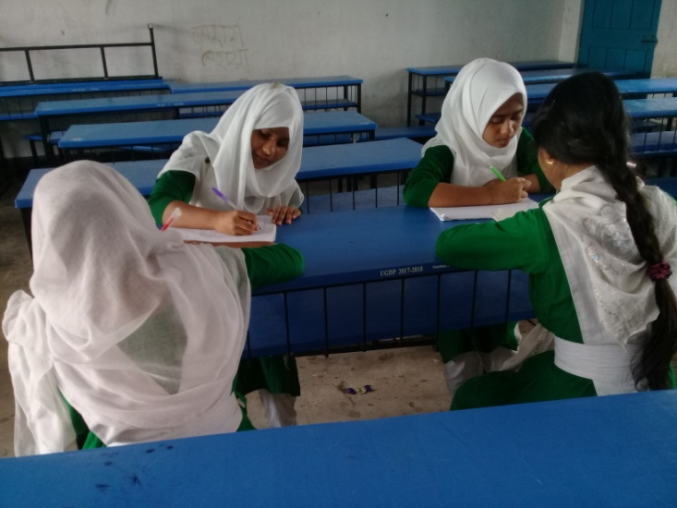
দলীয় কাজ
জন্মভূমির প্রতি কবির গভীর মমত্ববোধ কথাটি ব্যাখ্যা কর।

Slide 18
মূল্যায়ন
১। রবীন্দ্রনাথ ঠাকুর কত সালে নোবেল পুরস্কার পান?
২। কবি জন্মভূমিকে মা বলে সম্বোধন করেছেন কেন?
৩। জন্মভূমি কবিতার সারমর্ম লেখ।

Slide 19
বাড়ির কাজ
# কবি এদেশে জন্ম গ্রহণ করেছেন বলেই তাঁর জীবন সার্থক হয়েছে - কথাটি বুঝিয়ে লেখ।

Slide 20
সবাইকে ধন্যবাদ

